Slide 1

Empirische Sprachforschung
Komposition und Derivation
Dr. Christina Alexandris
Nationale Universität Athen
Deutsche Sprache und Literatur

Slide 2
Komposition und Derivation
Wolfgang Sternefeld (2006) Syntax. Eine morphologisch motivierte generative Beschreibung des Deutschen. Stauffenburg Verlag Tübingen. 839S. 2 Bände

Slide 3
Deutsche Komposita
N + N wie bei Käsepoet, Blumenkohlohr, Dichterfreund
  Ν + A wie bei weinrot, lammfromm, ein geldwerter Vorteil
  N + V wie bei staubsaugen, maßhalten, handhaben
  A + N wie bei Grünspan, Rotlicht, Volljurist
  A + A wie bei dunkelblau, rotgrün
  A + V wie bei schönfärben, -reden, volllabern
  V + N wie bei Wühlmaus, Handegen, Bratwurst, Schlafzimmer
  V + A wie bei fahrbereit, treffsicher, kuschelweich
  V + V wie bei mähdreschen, prägepolieren, pressschleifen

Slide 4
Kopfprinzip
(5) Komposita, die aus X + Y bestehen, haben die Kategorie Y.⁵

Slide 5
Komposition-1
(6)
Α
N
N
Α
Α
N
/wain/
/rot/
/rot/
/wain/

Slide 6
Komposition-2
An dieser Stelle gilt es zu bedenken, dass die Kopfregel (15) möglicherweise sprachspezifisch ist; dies zeigen z.B. aus dem Französischen übernommene Fremdwörter und deren Analyse in (16-h):
a. enfant terrible, femme fatale, ragout fin, chapeau claque, passe partout, null ouvert, fait accompli usw.
b.
N
N
N
N
A
N
A
N
A
enfant
terrible
femme
fatale
ragout
fin

Slide 7
Derivation- Suffixe als Kategorieverändernde Morpheme
Kennzeichen der Komposition ist es, Wörter bzw. Wortstämme zu neuen Wörtern zu verbinden. Bei der sog. Derivation (oder Ableitung) werden ebenfalls neue Wörter gebildet, wobei jeweils eine von zwei Einheiten ein selbständiges Lexem ist, während die andere unselbständig, also ein Morphem ist, das nur als Teil eines Wortes auftreten kann. Im linguistischen Fachjargon heißen letztere gebundene Morpheme oder Affixe, im heutigen high tech Jargon würde man wohl sagen: Affixe sind keine stand alone units.

Slide 8
Derivation
Recht produktiv ist dagegen die Präfigierung durch un-, das sich im Deutschen regelhaft mit Adjektiven, nicht aber mit Verben oder Nomen verbindet. Diese Präfigierung ist nicht kategorienverändernd: aus einem Adjektiv entsteht wieder ein Adjektiv:
(6) a. (i) Der Rock ist tragbar
(ii) Der Rock ist untragbar
(iii)*Den Rock kann man untragen
b. (i) Der Ball ist haltbar
(ii) Der Ball ist unhaltbar
(iii)*Den Ball kann man unhalten

Slide 9
Derivation- iterativ
Selbstverständlich ist auch die Derivation iterativ:
(7) a. Ess+bar+keit ist relativ
b. Die Un+halt+bar+keit des Balles wurde bestritten
c. Leichte Trag +bar+keit ist das Motto der Saison

Slide 10
Derivation - rekursiv
Da die Präfigierung die Kategorie des Ganzen nicht verändert, sollte sie sogar rekursiv sein können, was sich in (8) bestätigt.
a. Urgroßmutter, Ururgroßmutter, Urururgroßmutter, …
b. vorgestern, vorvorgestern, vorvorvorgestern,…
c. exlover, exexlover, exexexlover,…, exgay, exexexgay, Exexsovietrepublik,…

Slide 11
Derivation-Beispiel

Slide 12
Flexion-Beispiel

Slide 13
Flexion-Derivation-Komposition: Beispiel-1

Slide 14
Flexion-Derivation-Komposition: Beispiel-2

Slide 15
Flexion-Derivation-Komposition: Beispiel-3

Slide 16
Flexion-Derivation-Komposition: Beispiel-4

Slide 17
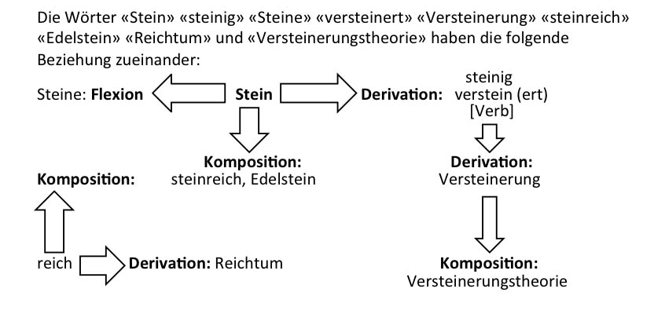
Flexion-Derivation-Komposition: Beispiel-5

Slide 18
Τέλος Ενότητας

Slide 19

Χρηματοδότηση
Το παρόν εκπαιδευτικό υλικό έχει αναπτυχθεί στo πλαίσιo του εκπαιδευτικού έργου του διδάσκοντα.
Το έργο «Ανοικτά Ακαδημαϊκά Μαθήματα στο Πανεπιστήμιο Αθηνών» έχει χρηματοδοτήσει μόνο την αναδιαμόρφωση του εκπαιδευτικού υλικού.
Το έργο υλοποιείται στο πλαίσιο του Επιχειρησιακού Προγράμματος «Εκπαίδευση και Δια Βίου Μάθηση» και συγχρηματοδοτείται από την Ευρωπαϊκή Ένωση (Ευρωπαϊκό Κοινωνικό Ταμείο) και από εθνικούς πόρους.

Slide 20
Σημειώματα

Slide 21
Σημείωμα Ιστορικού Εκδόσεων Έργου
Το παρόν έργο αποτελεί την έκδοση 1.0.

Slide 22
Σημείωμα Αναφοράς
Copyright Εθνικόν και Καποδιστριακόν Πανεπιστήμιον Αθηνών, Χριστίνα Αλεξανδρή. «Εμπειρική Γλωσσολογική Έρευνα: Komposition und Derivation». Έκδοση: 1.0. Αθήνα 2015. Διαθέσιμο από τη δικτυακή διεύθυνση:
http://eclass.uoa.gr/courses/GS208/

Slide 23

Σημείωμα Αδειοδότησης
Το παρόν υλικό διατίθεται με τους όρους της άδειας χρήσης Creative Commons Αναφορά, Μη Εμπορική Χρήση Παρόμοια Διανομή 4.0 [1] ή μεταγενέστερη, Διεθνής Έκδοση. Εξαιρούνται τα αυτοτελή έργα τρίτων π.χ. φωτογραφίες, διαγράμματα κ.λ.π., τα οποία εμπεριέχονται σε αυτό και τα οποία αναφέρονται μαζί με τους όρους χρήσης τους στο «Σημείωμα Χρήσης Έργων Τρίτων».
[1] http://creativecommons.org/licenses/by-nc-sa/4.0/
Ως Μη Εμπορική ορίζεται η χρήση:
που δεν περιλαμβάνει άμεσο ή έμμεσο οικονομικό όφελος από την χρήση του έργου, για το διανομέα του έργου και αδειοδόχο
που δεν περιλαμβάνει οικονομική συναλλαγή ως προϋπόθεση για τη χρήση ή πρόσβαση στο έργο
που δεν προσπορίζει στο διανομέα του έργου και αδειοδόχο έμμεσο οικονομικό όφελος (π.χ. διαφημίσεις) από την προβολή του έργου σε διαδικτυακό τόπο
Ο δικαιούχος μπορεί να παρέχει στον αδειοδόχο ξεχωριστή άδεια να χρησιμοποιεί το έργο για εμπορική χρήση, εφόσον αυτό του ζητηθεί.

Slide 24
Διατήρηση Σημειωμάτων
Οποιαδήποτε αναπαραγωγή ή διασκευή του υλικού θα πρέπει να συμπεριλαμβάνει:
  το Σημείωμα Αναφοράς
  το Σημείωμα Αδειοδότησης
  τη δήλωση Διατήρησης Σημειωμάτων
  το Σημείωμα Χρήσης Έργων Τρίτων (εφόσον υπάρχει)
μαζί με τους συνοδευόμενους υπερσυνδέσμους.

Slide 25
Σημείωμα Χρήσης Έργων Τρίτων (1/2)
Το Έργο αυτό κάνει χρήση των ακόλουθων έργων:
Εικόνες/Σχήματα/Διαγράμματα/Φωτογραφίες

Slide 26
Σημείωμα Χρήσης Έργων Τρίτων (2/2)
Το Έργο αυτό κάνει χρήση των ακόλουθων έργων:
Πίνακες

